Slide 1
T.C. RİZE İL ÖZEL İDARESİ 2022 KÖYDES PROJE BİLGİLERİ

Slide 2
2005–2022 YILLARINDA ₺432.912.974 TAHSİS EDİLMİŞTİR
KÖYDES ödeneğinin(₺432.912.974) genel dağılımı
KÖYDES ödeneğinin yıllara göre dağılımı

Slide 3
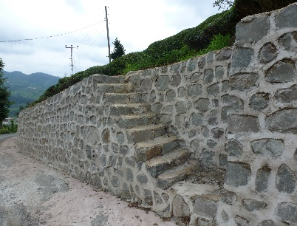
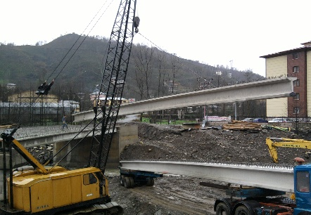
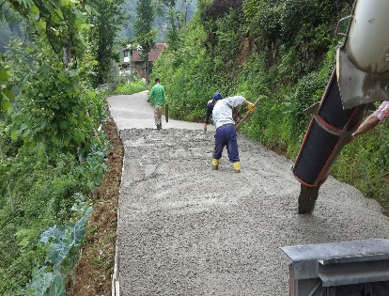
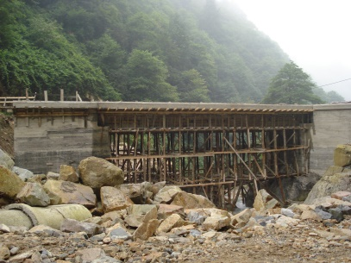
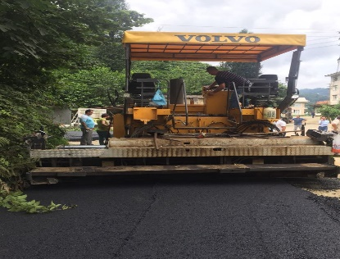
KÖYDES YATIRIMLARI
İlimizde devam etmekte olan KÖYDES Projesi çalışmaları, 12 ilçeye bağlı, 346 köy, 1447 ünite olmak üzere toplam 94.510 nüfusa hizmet vermektedir.
2005 - 2022 yılları arasında ilimize KÖYDES projesi kapsamında toplam ₺432.912.974 ödenek tahsis edilmiştir. Bu ödeneğin ₺289.742.767,58 köy yollarında, ₺43.779.179,09 köy içme sularında, ₺86.057.016,83 ortak alım (akaryakıt, yedek parça) giderlerinde ₺3.838.798,50 Coğrafi Bilgi Sistemi ve ₺9.495.212 Mülga Köy Hizmetlerinden devreden işler için kullanılmıştır. Bu ödeneklerle 147 km asfalt, 1.020 km yol betonlaması ve muhtelif sanat yapıları çalışması, 346 köyde içme suyu çalışması yapılmıştır. Yapılan tüm çalışmalar neticesinde ilimizde toplam 7.122 km yolun 2.485 km si asfalt veya beton kaplama olup oranı %36’tir.
2022 yılında İlimize toplam ₺74.884.488 ödenek tahsis edilmiş, sektörel olarak dağılımı ise şu şekilde olmuştur: Köy yollarına kapsamında 496 proje için ₺54.697.063,75 içme suları kapsamında 42 proje için ₺4.260.876,35 ve ortak alım ödeneği olarak ₺15.926.547,90 ayrılmıştır.

Slide 4
